Slide 1
计算机组成原理
教材：白中英，计算机组成原理（第四版），科学出版社
Notes:
School of Information Science and Technology

Slide 2
目录
第一章 计算机系统概论
第二章 运算方法和运算器
第三章 内部存储器
第四章 指令系统
第五章 中央处理器
第六章 总线系统
第七章 外围设备
第八章 输入输出系统
第九章 操作系统支持
第十章 安腾高性能处理机体系结构

Slide 3


Slide 4
多线程技术
进程(process)是可以独立运行的一段代码
多个处理器可以执行同一个程序并共享程序代码和地址空间。当多个进程用这种方式共享程序代码和地址空间时，常被称之为线程(thread)
现在，线程常用来指在不同处理器上的多个执行过程，即使它们没有共享地址空间
多处理器系统会有多个进程或线程在执行，多个线程中存在并行性，被称为线程级并行TLP (thread-level parallel)，由高层的软件系统来识别
多线程(multithreading)技术允许多个线程以重叠的方式共享单个处理器的功能单元，在单个处理器中开发线程级并行

Slide 5
同时多线程技术
实现线程级并行处理器的典型技术主要有
同时多线程SMT (Simultaneous Multi-Threading)：
通过复制处理器上的结构状态，让同一个处理器上的多线程同时执行并共享处理器的执行资源，最大限度地提高部件的利用率
单芯片多处理器CMP (Chip Multi-Processors)：
在一个芯片上制作多个处理器
同时多线程技术将线程级并行转化为指令级并行，其最具吸引力的是只需小规模改变处理器核心的设计，几乎不用增加额外的成本就可以显著地提升效能

Slide 6
超线程技术
超线程技术HT (Hyper Threading)是同时多线程技术的一种
Intel首先在其面向服务器的Xeon微处理器上采用。从3.06GHz的Pentium 4开始，所有IA-32微处理器都支持HT技术
超线程技术使一个物理处理器看似有两个逻辑处理器，每个逻辑处理器维持一套完整的结构状态，共享几乎物理处理器上所有执行资源
从软件角度看，这意味操作系统和用户程序像传统多处理器系统一样在逻辑处理器上调度线程或进程
从微结构角度看，这意味两个逻辑处理器的指令可以在共享的执行资源上同时保持和执行

Slide 7
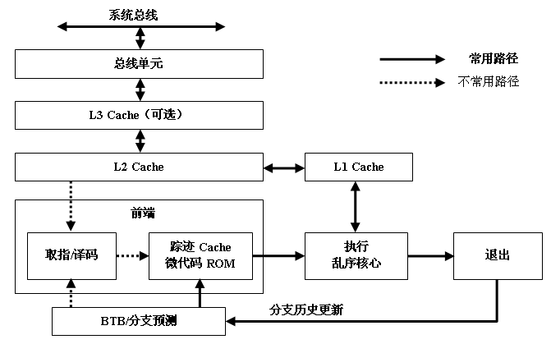
Pentium 4的NetBurst微结构

Slide 8
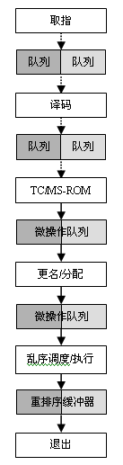
Pentium 4的超线程流水线
两套相互独立的指令指针跟踪着两个软件线程，各有一套队列缓冲器
两个线程共享同一个译码逻辑
保存两套译码指令的所有状态
微操作队列划分为两个区域
每个逻辑处理器各占一半
8个通用寄存器被动态扩展成128个
调度和执行不区别微操作来自哪个逻辑处理器，只要执行资源得到满足，就分派执行
退出逻辑跟踪两个逻辑处理器
交替以程序顺序退出微操作

